Slide 1
Лекция 3
Введение в PL/SQL

Slide 2
Постановка задачи
Требуется убедиться, что для всех основных активных услуг тип услуги привязан к соответствующему типу продукта. Если такой привязки нет – создать ее с даты создания услуги
Что такое продукт? Тип продукта?
Что значит основная услуга?
Где типы услуг привязываются к типам продуктов?
Как разом проверить и создать новые привязки?

Slide 3
Таблицы
Продукт
fw_products
Услуга
fw_services
Доп. услуга
fw_services
Абон. приложение
fw_subscribers
Контракт
fw_contracts
Клиент
fw_clients
Вася Пушкин
Договор №1234
В городе Москва
Цифровое телевиденье
Базовый пакет каналов
Пакет каналов Спорт

Slide 4
Учебные материалы
FW_PRODUCT_CONTENT
Название поля | Описание поля
ID_PRODUCT_CONTENT | Код наполнения продукта
DT_START | Дата начала наполнения продукта
DT_STOP | Дата окончания наполнения продукта
ID_REC | Уникальный код записи
ID_PRODUCT | Идентификатор продукта
ID_SERVICE | Код типа услуги
ID_SERVICE_PARENT | Код родительского типа услуги если он есть.
B_ADD_SERVICE | Признак того что услуга либо основная либо дополнительная.
FW_PRODUCTS
Название поля | Описание поля
ID_PRODUCT_INST | Идентификатор экземпляра продукта
DT_START | Дата начала действия записи
DT_STOP | Дата конца действия записи
ID_REC | Уникальный код записи
ID_PRODUCT | Идентификатор продукта
ID_SUBSCRIBER_INST | Идентификатор абон. приложения
B_DELETED | Признак удаленной записи
ID_MANAGER | Код пользователя
V_STATUS | Статус экземпляра продукта
ID_TARIFF_PLAN | Тарифный план

Slide 5
Что такое PL/SQL
Procedural Language extensions to the Structured Query Language
Процедурные языковые расширения для SQL
Высокая структурированность, удобочитаемость и доступность
Стандартный переносимый язык разработки приложений для баз данных Oracle
Встроенный язык
Высокопроизводительный, высокоинтегрированный язык баз данных
Интеграция с SQL
Управляющие конструкции и логические условия
IF и CASE
FOR, WHILE и LOOP
GOTO
Обработка ошибок

Slide 6
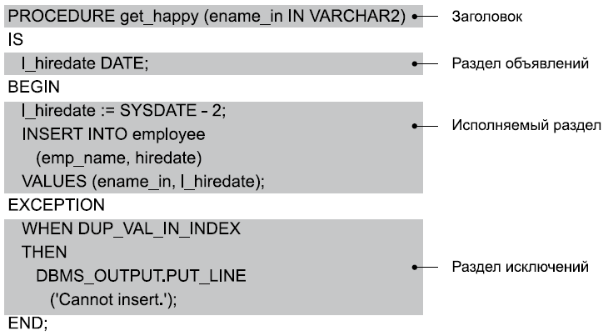
Структура блока PL/SQL

Slide 7
Анонимные блоки
[ DECLARE ... объявления ... ]
BEGIN ... одна или несколько исполняемых команд ...
[ EXCEPTION
... команды обработки исключений ... ]
END;
BEGIN
DBMS_OUTPUT.PUT_LINE(SYSDATE);
END;
DECLARE
l_right_now VARCHAR2(9);
BEGIN
l_right_now := SYSDATE;
DBMS_OUTPUT.PUT_LINE (l_right_now);
END;

Slide 8
Именованные блоки
PROCEDURE [схема.]имя [ ( параметр [, параметр ... ] ) ]
[AUTHID {DEFINER | CURRENT_USER}]
CREATE OR REPLACE
PROCEDURE saveSb (pID IN NUMBER,
pCOMPANY IN NUMBER,
pDISTRICT IN t_exchange_integer_table,
pACTION IN VARCHAR) IS
nGROUP_ID NUMBER;
BEGIN
FUNCTION [схема.]имя [ ( параметр [, параметр ... ] ) ]
RETURN возвращаемый_тип
[AUTHID {DEFINER | CURRENT_USER}]
[DETERMINISTIC]
[PARALLEL ENABLE ...]
[PIPELINED [USING...] | AGGREGATE USING...]

Slide 9
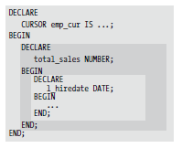
Вложенные блоки

Slide 10
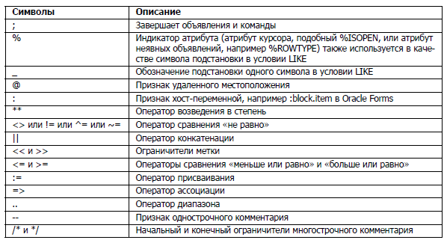
Символы языка

Slide 11
Идентификаторы
Идентификатор — это имя объекта данных PL/SQL, которым может быть:
константа или переменная;
исключение;
курсор;
имя программы: процедура, функция, пакет, объектный тип, триггер и т. д.;
зарезервированное слово;
метка.
длина — до 30 символов;
должны начинаться с буквы;
могут включать символы ≪$≫, ≪_≫ и ≪#≫;
не должны содержать пропусков.
1st_year -- Не начинается с буквы
procedure-name -- Содержит недопустимый символ "-"
minimum_%_due -- Содержит недопустимый символ "%"
maximum_value_exploded_for_detail -- Имя слишком длинное
company ID -- Имя не может содержать пробелов

Slide 12
Метки
<<insert_but_ignore_dups>>
BEGIN
INSERT INTO catalog
VALUES (...);
EXCEPTION
WHEN DUP_VAL_ON_INDEX
THEN
NULL;
END insert_but_ignore_dups;
<<outerblock>>
DECLARE
counter INTEGER := 0;
BEGIN
...
DECLARE
counter INTEGER := 1;
BEGIN
IF counter = outerblock.counter
THEN
...
END IF;
END;
END;
BEGIN
<<outer_loop>>
LOOP
LOOP
EXIT outer_loop;
END LOOP;
команда;
END LOOP;
END;

Slide 13
Типы данных
NUMBER (9,2) – семь цифр в целой части, две в дробной
DATE – дата + время
BOOLEAN – логическая переменная
REF CURSOR – курсор
VARCHAR - строка
DECLARE pV_STRING VARCHAR(100) ;
pV_STRING2 fw_service.v_name%TYPE ;

Slide 14
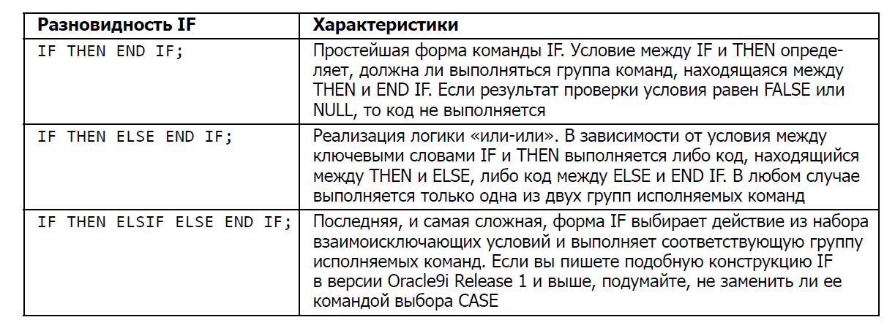
Команды IF

Slide 15
Команды IF
IF salary > 40000 OR salary IS NULL
THEN
give_bonus (employee_id,500);
END IF;
IF salary BETWEEN 10000 AND 20000
THEN
give_bonus(employee_id, 1500);
ELSIF salary BETWEEN 20000 AND 40000
THEN
give_bonus(employee_id, 1000);
ELSIF salary > 40000
THEN
give_bonus(employee_id, 500);
ELSE
give_bonus(employee_id, 0);
END IF;
IF salary <= 40000
THEN
give_bonus (employee_id, 0);
ELSE
give_bonus (employee_id, 500);
END IF;
Каждая команда IF должна иметь парную конструкцию END IF.
Точка с запятой ставится только после ключевых слов END IF.

Slide 16
Еще пара нюансов
IF salary < min_salary (2003) THEN salary := salary + salary*.25; END IF;
DECLARE
enough_money BOOLEAN;
BEGIN
enough_money := FALSE;
IF enough_money
THEN
...
END;
order_exceeds_balance
:= customer.order_total > max_allowable_order;

Slide 17
Команды CASE
CASE employee_type
WHEN 'S' THEN
award_salary_bonus(employee_id);
WHEN 'H' THEN
award_hourly_bonus(employee_id);
WHEN 'C' THEN
award_commissioned_bonus(employee_id);
END CASE;
CASE
WHEN salary > 40000 THEN
give_bonus(employee_id, 500);
WHEN salary > 20000 THEN
give_bonus(employee_id, 1000);
WHEN salary >= 10000 THEN
give_bonus(employee_id, 1500);
ELSE
give_bonus(employee_id, 0);
END CASE;

Slide 18
GOTO, NULL
BEGIN
GOTO second_output;
DBMS_OUTPUT.PUT_LINE(Никогда не выполняется.');
<<second_output>>
DBMS_OUTPUT.PUT_LINE('Мы здесь!');
END;
BEGIN
-- Первая проверка
IF data_in.ship_date IS NOT NULL THEN
status := validate_shipdate (data_in.ship_date);
IF status != 0 THEN
GOTO end_of_procedure;
END IF;
END IF;
-- Вторая проверка
IF data_in.order_date IS NOT NULL THEN
status := validate_orderdate (data_in.order_date);
IF status != 0 THEN
GOTO end_of_procedure;
END IF;
END IF;
... Дополнительные проверки ...
<<end_of_procedure>>
NULL;
END;
IF pREPORT_NAME = 'DETAIL'
THEN
exec_detail_report;
ELSE
NULL; -- Ничего не делать
END IF;

